Slide 1
VIÊM PHỔI

Slide 2
Định nghĩa
 | Viêm phổi là quá trình viêm nhiễm ở nhu mô phổi bao gồm viêm phế nang, túi phế nang, ống phế nang, tổ chức liên kết và tiểu phế quản tận cùng

Slide 3
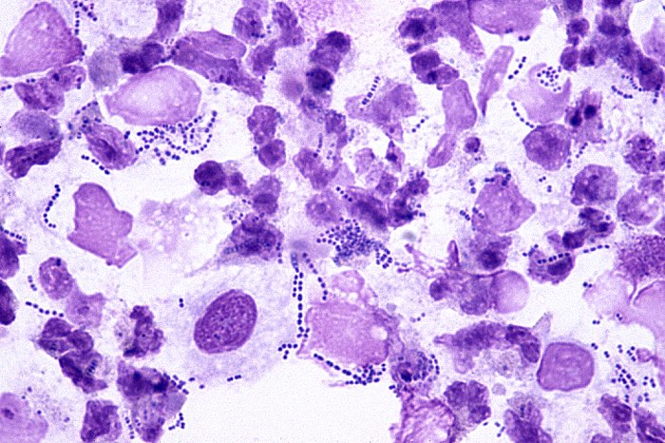
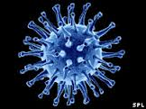
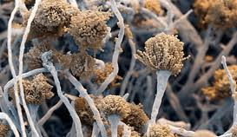
Nguyên nhân
Vi khuẩn:
Phế cầu: chiếm 70 – 80%
Tụ cầu, liên cầu
Virus: Cúm,adenovirus, H5N1
Kí sinh trùng
Nấm
Phế cầu
H5N1
Nấm asperillus

Slide 4
Điều kiện thuận lợi
Cơ thể bị nhiễm lạnh: thời tiết lạnh, lạnh đột ngột.
Cơ thể suy yếu: lao động quá sức, sau mổ, bệnh nặng phải nằm lâu,...
Bị suy giảm miễn dịch: AIDS, điều trị bằng tia xạ, hoá học trị liệu, corticoid...
Cản trở lưu thông phổi: sặc thức ăn, dị vật đường thở,...

Slide 5
Cơ chế bệnh sinh
Đường vào
Đường khí phế quản: đường thường gặp nhất do hít vào phổi các vi khuẩn từ môi trường xung quanh hoặc từ các ổ nhiễm khuẩn của đường hô hấp trên
Đường máu: hay gặp nhất là nhiễm khuẩn huyết
Đường khác: Bạch huyết
Hậu quả
Thông khí vùng tổn thương giảm
Rối loạn thông khí
Suy hô hấp

Slide 6
Triệu chứng lâm sàng
Triệu chứng toàn thân: Hội chứng nhiễm khuẩn.
Sốt cao rét run, nhiệt độ 39 - 40°C.
Môi khô, lưỡi bẩn.
Mạch nhanh.
Triệu chứng cơ năng
Đau ngực bên phổi bị tổn thương.
Ho: lúc đầu ho khan, sau ho có đờm.
Khạc đờm quánh dính màu gạch non hay màu gỉ sắt.
Khó thở: nhịp thở nhanh nông.
Triệu chứng thực thể
Khám phổi: có hội chứng đông đặc, ran nổ.

Slide 7
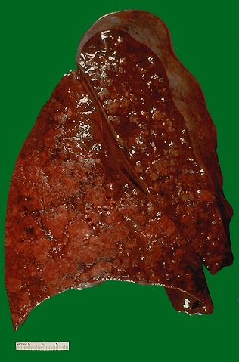
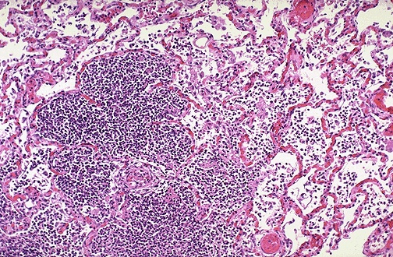
Hình ảnh tổn thương trong viêm phổi
Hình ảnh tổn thương vi thể
Trong viêm phổi

Slide 8
Cận lâm sàng
Xét nghiệm máu:
Công thức máu: Bạch cầu tăng, chủ yếu là bạch cầu đa nhân trung tính, tốc độ máu lắng tăng cao.
Xquang tim phổi:
Đám mờ đồng đều hình tam giác đỉnh quay vào trong đáy quay ra ngoài
Xét nghiệm đờm
Cấy máu

Slide 9
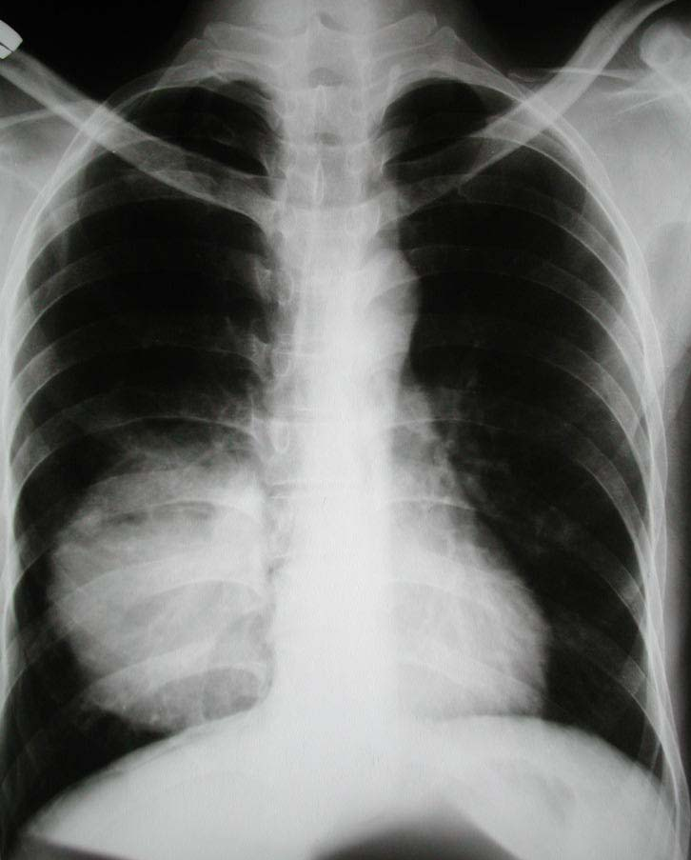
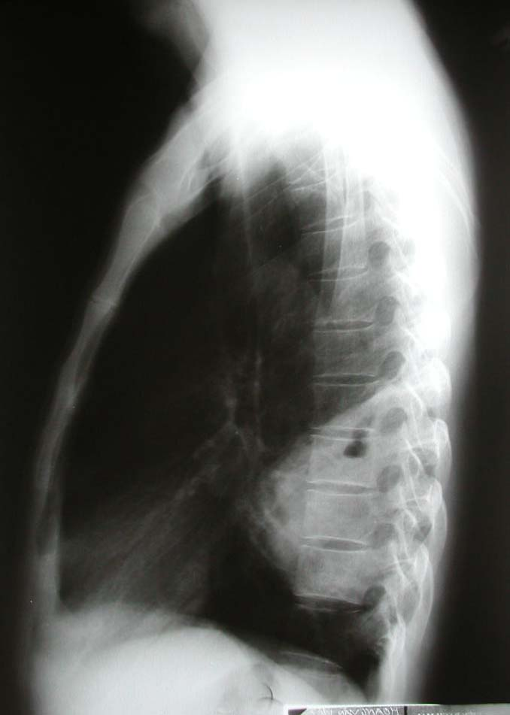
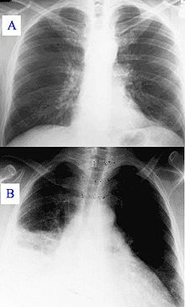
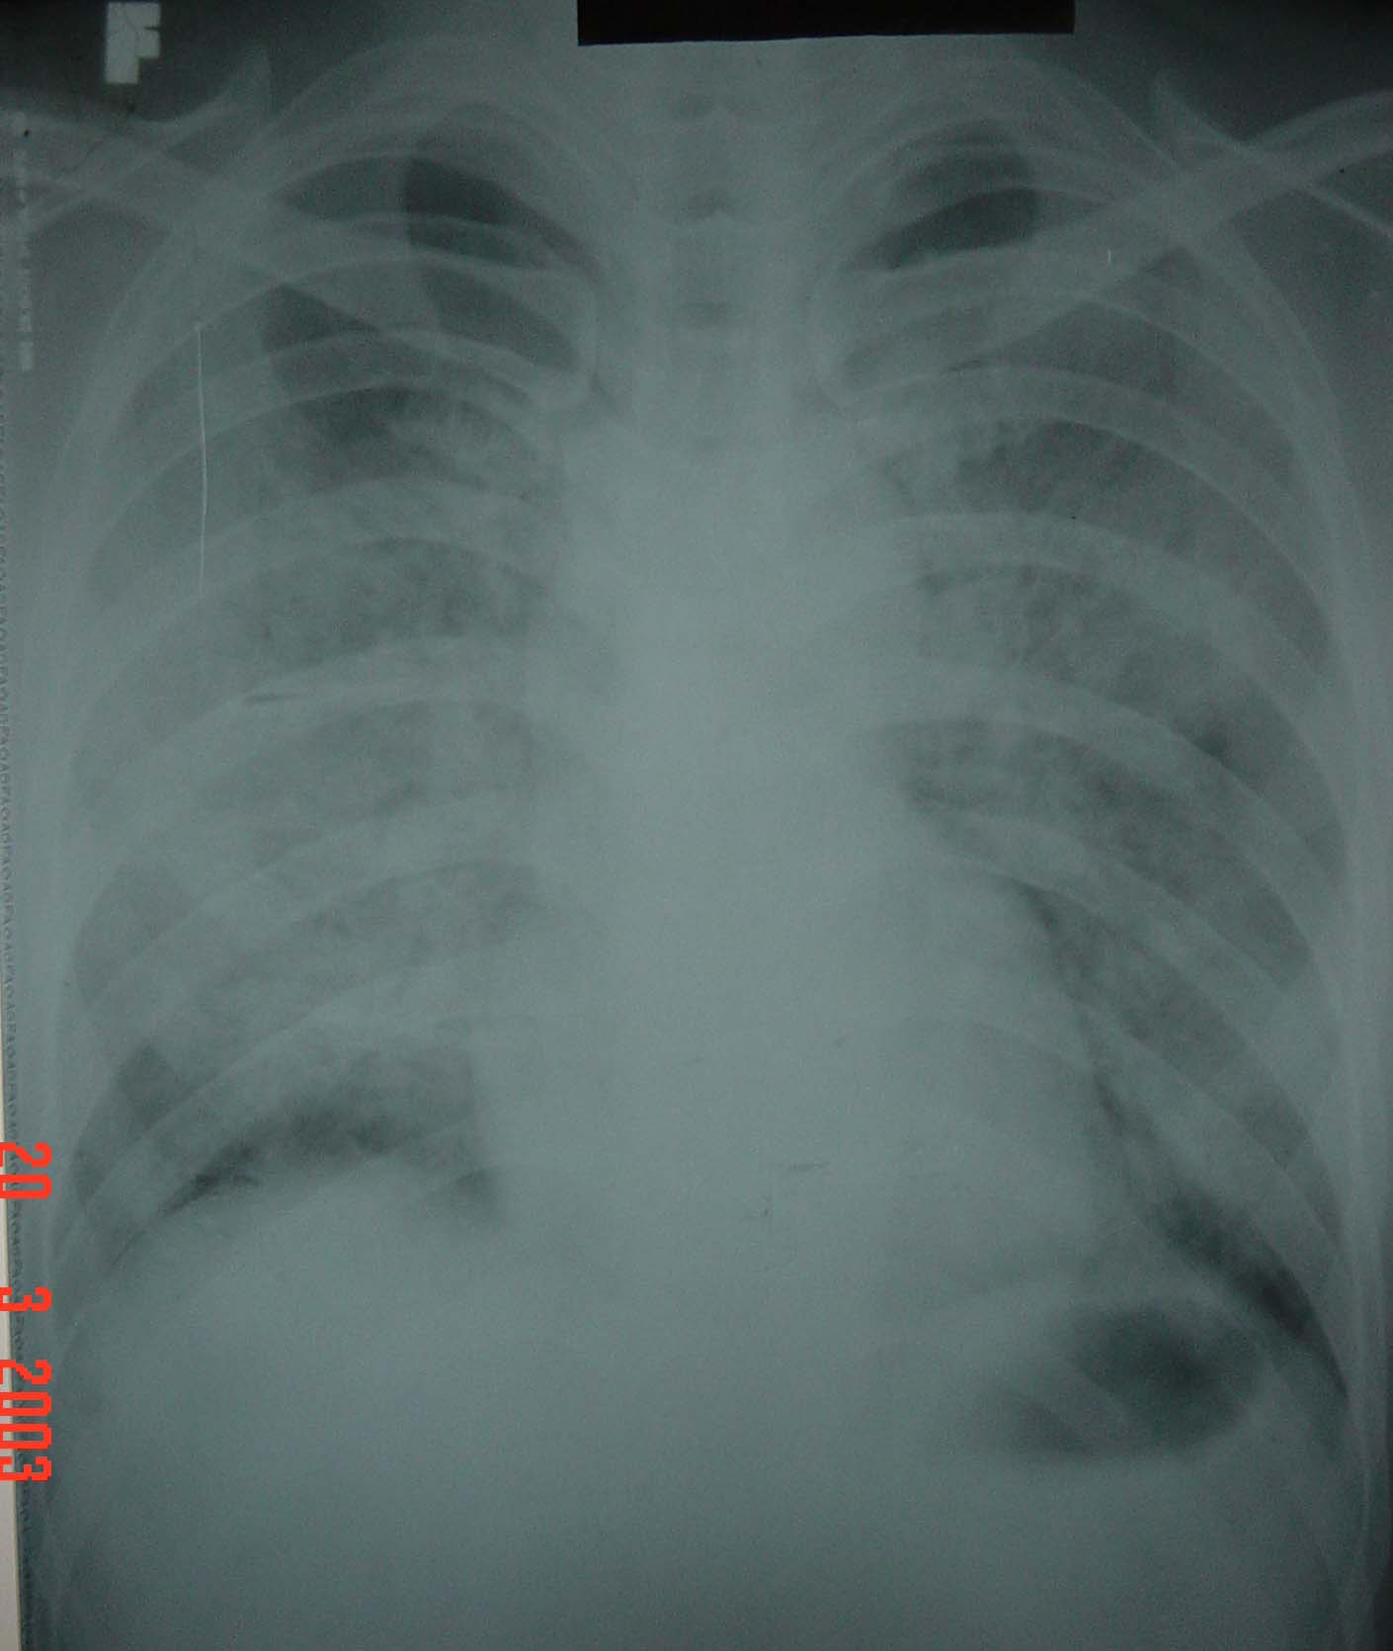
A: Xquang phổi bình thường
B:Tổn thương phổi phải
Viêm toàn bộ 2 phổi

Slide 10
Biến chứng
Suy hô hấp cấp
Khó thở dữ dội, môi và đầu chi tím, nhịp thở rất nhanh 60 – 70 lần/phút, mạch rất nhanh.
Suy tuần hoàn cấp
Khó thở dữ dội, nhịp thở rất nhanh, môi và đầu chi tím tái, mạch nhanh nhỏ, huyết áp hạ.
Áp xe phổi
Tình trạng nhiễm trùng năng, NB ho và khạc ra mủ

Slide 11
Điều trị
Điều trị nguyên nhân
Kháng sinh liều cao phổ rộng
Điều trị triệu chứng
Giảm khó thở: tư thế đầu cao, thông thoáng đường thở, thở ôxy.
Hạ sốt: thuốc hạ nhiệt, chườm mát.
Giảm ho, long đờm.
Điều trị bằng phục hồi chức năng
Vỗ rung lồng ngực, tập thở

Slide 12
TÌNH HUỐNG
Người bệnh Trần Đại Nam, nam, 65 tuổi.
* Lý do vào viện: ho, sốt
* Quá trình bệnh lý: Bệnh khởi phát cách nhập viện 5 ngày, người bệnh có biểu hiện sốt, ớn lạnh, kèm theo ho và khó thở nhẹ. Lúc đầu ho khan, sau một ngày ho khạc đờm màu trắng đục. Ở nhà người bệnh có tự mua thuốc uống, không rõ loại nhưng sốt và ho không thuyên giảm. Người bệnh nhập viện chiều nay.
* Tiền sử:
- Bản thân: Tăng huyết áp 10 năm, điều trị không liên tục. Không hút thuốc lá, uống rượu bia.
- Gia đình: không ai mắc bệnh tương tự
* Thăm khám:
- Toàn thân: người bệnh tỉnh, mệt. Hội chứng nhiễm trùng (+). Dấu hiệu sinh tồn: Mạch – 102 l/phút; nhiệt độ - 39.5 độ C; Huyết áp 140/85 mmHg; nhịp thở: 20 l/phút.
- Khám hô hấp: lồng ngực cân đối, di động theo nhịp thở, có ral ẩm hai trường phổi
- Khám cơ quan khác: chưa phát hiện bệnh lý gì bất thường
* Cận lâm sàng :
- Công thức máu: HC 4.2 T/l; BC 15.5 G/l; ĐNTT: 87.7%
- CRP: 65.5
- XQ phổi: hình mờ đậm không đồng nhất thùy dưới phổi trái. Bóng tim không to

Slide 13
Yêu cầu 1: Xác định các triệu chứng bất thường của NB trong tình huống?
Yêu cầu 2: Xác định các kết quả cận lâm sàng của người bệnh trong tình huống
Yêu cầu 3: Ý nghĩa của các cận lâm sàng đó?

